Slide 1
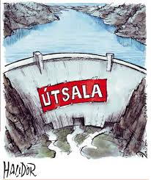
Jörðin Auðlindir og orka

Slide 2
Hvað er auðlind? ,,Uppspretta einhvers sem færir þeim sem notar uppsprettuna auð“
Jarðvegur sem ræktað er í
Fiskurinn í sjónum
Land til útivistar
Hreint loft
Náttúruauðlindir eru t.d. Grunnvatn-yfirborðsvatn-frjósamur jarðvegur-gróður-málmar-jarðhiti-orkulindir-fiskur.

Slide 3
Átök í heiminum stafa oft af baráttu um auðlindir.
Auðlindum jarðar má skipta upp í 3 flokka.
Auðlindir sem endurnýjast
Auðlindir sem endurnýjast ekki
Auðlindir sem endurnýjast með takmörkunum.
Mikilvægt að fara vel með auðlindir jarðar.
Nýting auðlinda verður að byggjast á skynsemi og endurvinnslu.

Slide 4
Sjálfbær þróun bls. 115
Að uppfylla þarfir nútímans án þess að skerða möguleika komandi kynslóða til að uppfylla sínar.
Markmiðin eru að við endurskoðum stöðugt hvernig við lifum og störfum þannig að það bitni ekki á jörðinni og komandi kynslóðum.
Sjálfbær þróun á líka að stuðla að efnahagslegum jöfnuði og mannréttindum

Slide 5
Vistspor
Mælir hversu hratt maðurinn nýtir sér auðlindir jarðar.
Árið 2012 var vistsporið 1,5. Það merkir að við nýtum auðlindirnar 1,5 sinnum hraðar en jörðin nær að endurnýja þær.
Á sama tíma fjölgar jarðarbúum hratt.
Hægt er að reikna út vistspor þjóða og hærri tala merkir meiri neyslu. (U.S.A.8 Frakkland 5 Angóla 1 )

Slide 6
Orkugjafar bls.116
Orka er forsemdan fyrir nánast allri starfsemi í samfélaginu. (heimili-vinnustaðir-framleiðsla-flutningar)
Sólin er langmikilvægasti orkugjafinn. 98% af allri orku sem við nýtum koma beint eða óbeint frá sólinni.
Kjarnorka gefur þau 2% sem ekki tengist sólinni.
Alla orku má flokka upp í óendurnýjanlega orku og endurnýjanlega.

Slide 7
Orkugjafar framh.
Ef við rekjum okkur eftir tímalínu yfir notkun manna á orkugjöfum gæti röðin verið eftirfarandi:
Vöðvaafl – viður (eldur) dráttardýr – reiðdýr – vindur – rennandi vatn – kol – olía – jarðgas – kjarnorka – metan – vetni.

Slide 8
Endurnýjanleg orka bls.117
Endurnýjanleg orka er:
Sólarorka – vindorka – vatnsorka – sjávarfallaorka.
Orka sólarinnar sér um endurnýjun þeirra.
,,Endurnýjanleg orka helst alltaf í jafnvægi“
Einnig er hægt að tala um endurnýjanlega orkugjafa með takmörkunum, þeir eru jarðhitaorka og viður.

Slide 9
Sólarorka bls. 117
Með bættri tækni mun sólarorka eflaust nýtast betur í framtíðinni.
Sólarorka er mjög umhverfisvæn.
Hversvegna?
Ef allri orkunni sem berst til jarðar frá sólinni væri safnað í eina klukkustund, samsvaraði það allri orkunotkun jarðarbúa í heilt ár.

Slide 10
Vindorka bls. 118
Sólin er uppspretta vinda sem blása á jörðinni.
Vindorka hefur lengi verið nýtt af manninum. Menn hafa öldum saman byggt myllur til að mala korn og dæla vatni .
Þá hefur vindaflið í gegnum aldirnar verið notað til að sigla skipum.
Danir hafa undanfarin ár verið brautryðjendur í notkun vindorku til að framleiða rafmagn. 20% af rafmagnsnotkun í Danmörku er úr vindorku.

Slide 11
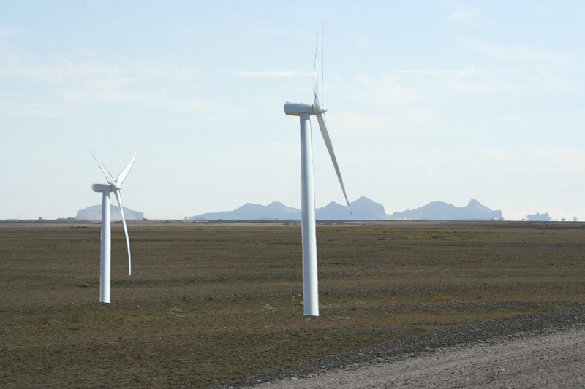
Vindorka frh.
Notes:
Þessar vindmyllur eru staðsettar skammt frá Búrfellsvirkjun í Þjórsá. Vestmannaeyjar í baksýn.

Slide 12
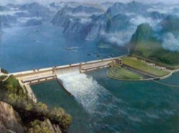
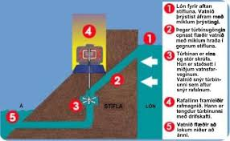
Vatnsvirkjanir

Slide 13
Vatnsorka bls. 118
Vatnsaflsvirkjanir nýta aflið sem verður til þegar vatn leitast við að renna frá hálendi til sjávar. Þessu afli er breytt í rafmagn.
Fyrst eru búin til uppistöðulón,sem safna vatninu og þannig má stjórna rennslinu.
Magnið af orku sem fæst ræðst af fallhæð og vatnsmagni.
Vatnsorka er nýtt víða um heim og er um 20% af rafmagni sem notað er í heiminum í dag.

Slide 14
Vatnsorka frh.
Maðurinn hefur nýtt sér vatnsorku í aldaraðir.
Ókosturinn við nýtingu vatnsorku eru umhverfisáhrif og jarðrask.
Oft fara stór landsvæði undir vatn þegar uppistöðulón verða til.
Sjónmengun af stýflum og háspennulínum.

Slide 15
Sjávarfallaorka bls.119
Sjávarfallaorka er endurnýjanleg og umhverfisvæn orka sem fæst með því að umreyta sjávarfallastraumum í rafmagn.
Þessi orkugjafi er ennþá dýr kostur og mörg tæknileg vandamál óleyst áður en sjávarfallaorkuver verða almenn.
Þarna liggja þó stór tækifæri fyrir íslendinga í framtíðinni.

Slide 16
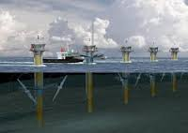
Sjávarfallavirkjun

Slide 17
Lífefnaorka bls.119
Lífefnaorka er samheiti á öllum afurðum lifandi dýra og plantna sem orka er unnin úr.
Lífefnaorka endurnýjast við ljóstillífun.
Dæmi um lífefnaorku má nefna eldivið , úrgang frá akuryrkju og kúamykju.
Brennsla lífefnaorku er umhverfisvæn.

Slide 18
Jarðhitaorka bls. 120
Jarðhita er aðallega að finna á jarðfræðlega virkum svæðum nærri flekamótum.
Orkan sem þannig fæst er nýtt til að framleiða rafmagn eða til húshitunar.
Dæmi um lönd sem nota jarðhita mikið er Ísland – Bandaríkin og Nýja –Sjáland en jarðhita er að finna í 80 löndum .

Slide 19
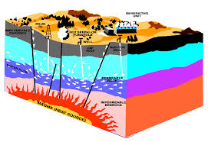
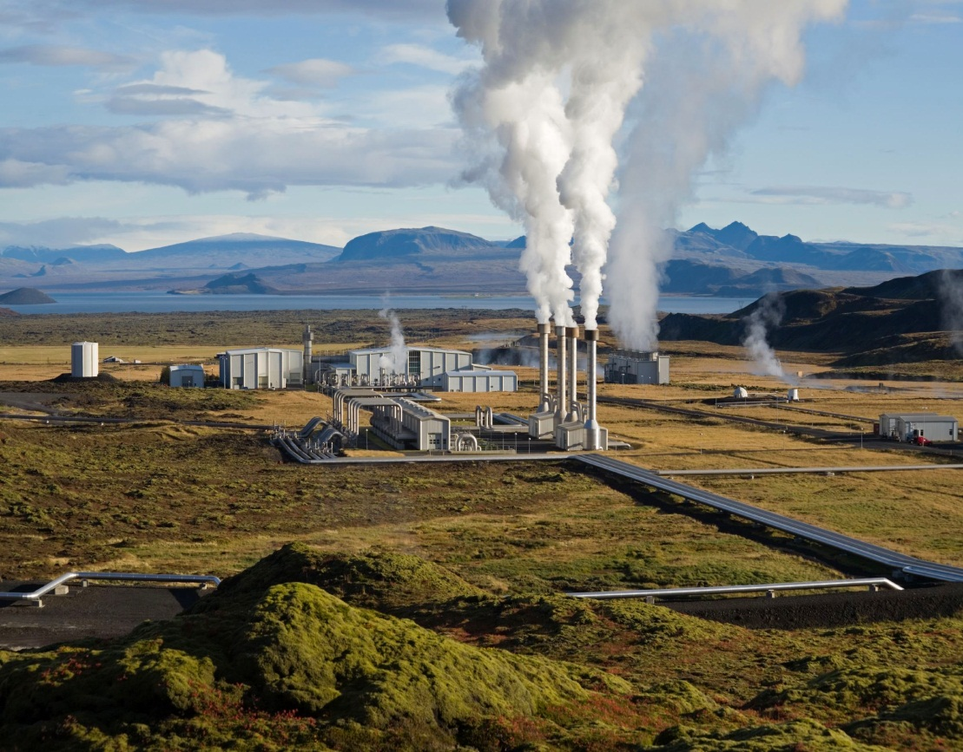
Jarðhitavirkjanir

Slide 20
Viður bls.120
Viður er sá orkugjafi sem maðurinn hefur nýtt sér lengst.
Í vanþróuðum löndum er viður ennþá mikilvægasti orkugjafinn,og er það ein af aðalástæðunni fyrir minnkandi skógum í þessum löndum.
Um 90% af orkunotkun í þróunarlöndum er viður.
Hækkandi verð á olíu og fólksfjölgun eykur þessa eftirspurn

Slide 21
Óendurnýjanleg orka
Er einungis til í takmörkuðu magni.
Jarðefnaeldsneyti (olía – jarðgas – kol - mór )
Olía er í dag mikilvægasti orkugjafinn í heiminum.
Fyrst borað eftir olíu á 19. öld (U.S.A.)
Stöðugt er leitað er að olíu um allan heim m.a. með borunum, sem ná marga km. niður í jörðina.
Oft átök , deilur og jafnvel stríð um svæði í heiminum sem innihalda olíu.

Slide 22
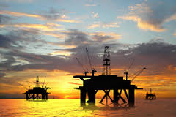
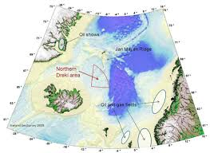
Olía og olíuleit

Slide 23
Jarðefnaeldsneyti frh.
Helmingur af olíuforða heimsins er talin vera að finna í Austurlöndum nær.
Þá er mikið af olíu í Rússlandi,Kazakstan ,U.S.A og fleiri ríkjum.
Mikil olíuvinnsla undir hafsbotni Norðursjávar (Noregur)
Jarðgas hefur minnst áhrif á umhverfið af jarðefnaeldsneyti.
Stærstu framleiðendur eru Rússland og U.S.A.
Mörg Evrópuríki eru háð viðskiptum við Rússa með jarðgas. (gasleiðslur)

Slide 24
Olía frh.
Jarðefnaeldsneyti varð til úr leifum svifþörunga og plantna sem lifðu á jörðinni fyrir 100 milljón árum.
Olía er ein mikilvægast verslunarvara heimsin.
Efnið sem kemur upp úr borholunum kallast hráolía. Úr henni eru síðan unnar margskonar vörur t.d. bensín dísel,plast og önnur iðnaðarhráefni.
Samtök landa sem framleiða og flytja út olíu kallast OPEC.
Mörg alvarleg mengunarslys hafa orðið við borun eftir og flutning á olíu.

Slide 25
Jarðefnaeldsneyti kol
Kol eru leifar jurta sem uxu á jörðinni fyrir hundruðum milljóna ára.
Kol skiptast í steinkol og brúnkol. Steinkol eru eldri og harðari og hafa meira orkugildi.
Kol finnast víðar á jörðinni en olía og gas.
Kol eru mikið notuð til rafmagnsframleiðslu.
Mestu kolaframleiðslulönd heimsins eru: Kína –Bandaríkin – Rússland – Úkraína – Kazakstan.
Samanlagt framleiða þau um 75%.
Mór er samanpressaðar plöntuleifar, er í raun fyrsta skrefið í myndun steinkola.
Mór var notaður sem eldsneyti og til að einangra hús.

Slide 26
Jarðefnaeldsneyti frh.
Þær birgðir af jarðefnaeldsneyti,sem þekktar eru í dag munu endast jarðarbúum ca.
Olía 50 ár
Jarðgas 70 ár
Kol 250 ár
Þessar tölur fara þó hækkandi því stöðugt finnast orkubyrgðir í jörðu.

Slide 27
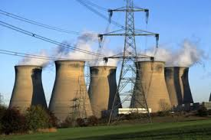
Kjarnorka
Kjarnorka flokkast sem óendurnýjanleg orka. Vegna þess að hráefnið sem notað er við framleiðsluna er takmarkað.
440 kjarnorkuver í 31 landi í heiminum í dag.
Um 10% af rafmagnsframleiðslu heimsins.
Mikil hætta af mengunarslysum.,

Slide 28
Umhverfisvænir og óumhverfisvænir orkugjafar
Umhverfisvænir (grænir) orkugjafar eru:
Sólarorka
vindorka
vatnsorka
jarðhitaorka
sjávarfallaorka
Þessir orkugjafar menga ekki.
Óumhverfisvænir eru þeir orkugjafar, sem ekki endurnýja sig og valda mengun. Þeir eru
Olía
Gas
Kol
Mór
kjarnorka

Slide 29
Nýting orkulinda
Nýting orkulinda er mjög misskipt í heiminum
80% orkunnar notuð í iðnríkjunum,sem eru um 20% jarðarbúa.
Íbúar vanþróaðri og fátækari landa sem eru 80% mannkyns nota 20%.
Þegar litið er til framtíðar, stefna menn að sjálfbærri nýtingu orku og annara náttúruauðlinda.
Tækninýjungar munu leiða okkur í átt að betri og meiri nýtingu á endurnýjanlegri orku.
Aukin eftirspurn eftir orku í fjölmennustu ríkjum heims í Asíu (Kína og Indland)

Slide 30
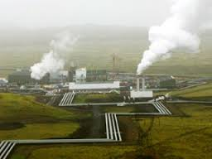
Orka á Íslandi
Ísland býr yfir miklum möguleikum til að nýta endurnýjanlega orkugjafa.
Mikilvægustu orkuauðlindirnar eru vatnsorka (rafmagnsframleiðsla) og jarðhitaorka (húshitun)
Gæta þarf að náttúrunni við nýtingu á þessum náttúruauðlindum.

